Slide 1
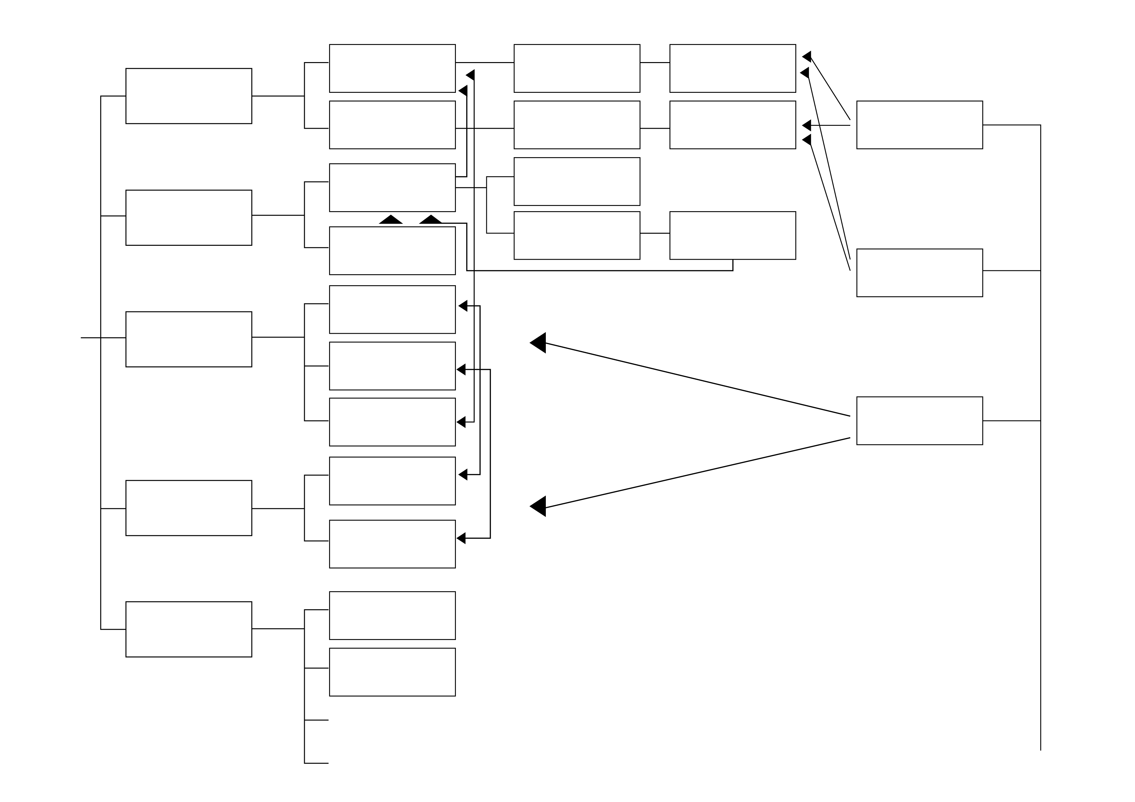
消息
分行业
文章页
新闻
专栏
作者列表
文章页
CMS系统
对标：
36kr、斗鱼、起点
活动日历
内部
编辑、签约作者、
外部报稿
活动
活动报名
外部
活动提案
对标：
活动行、微链
打赏系统
（代币系统）
图文展示
打赏排行榜
（日、周、月）
任务获取代币
科技50
前台
项目展示
后台
融资需求
创业方本位
对标：36kr
求报道
行业数据库
项目数据库
投融资
投资人本位
对标：36kr、
TechCrunch Ccrunch Base
融资对接
创业服务
公司注册
代理记账
对接注册侠
以及其他
……
……

